Slide 1


智慧教室本地u盘使用说明
（老师端）
信息化建设与管理处

Slide 2
01
课前备课篇
老师准备好课件放入U盘带入课堂
信息化建设与管理处

Slide 3
02
课中教学
信息化建设与管理处

Slide 4
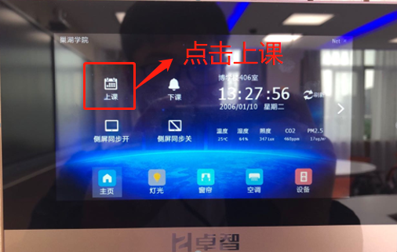
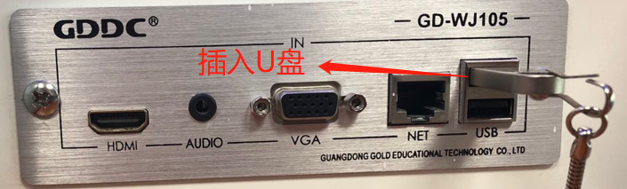
02
课中授课
第一步：进入课堂点击进门左手边的触摸屏上的上课按键
如图一
图一
第二步：将U盘插入讲台右手边的USB口
如图二
图二

Slide 5
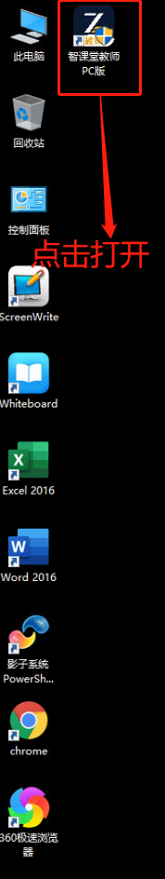
02
课中授课
第三步：打开智课堂教师PC版
如图三
第四步：打开U盘课件
第五步：正常使用ppt上课
图三

Slide 6
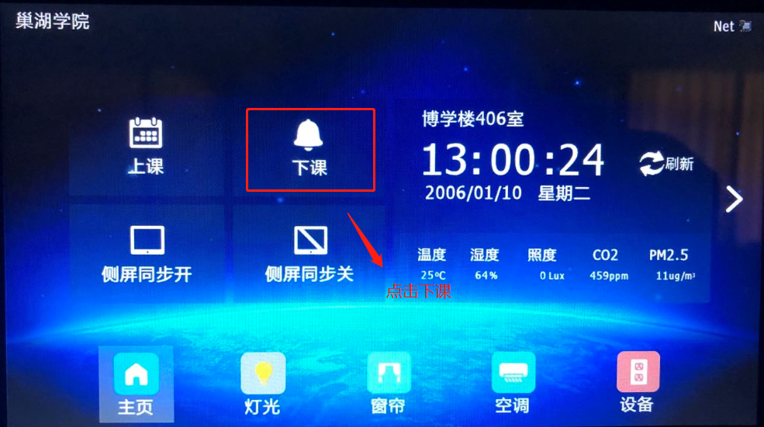
02
课中授课
第六步：下课点击下课按钮
如图四
图四

Slide 7
THANK YOU
FOR WHATCHING
信息化建设与管理处

